Slide 1
STEAM
1 Klasė
SENSORINIAI KILIMĖLIAI, LENTOS,
BUTELIUKAI, MAIŠELIAI

Slide 2
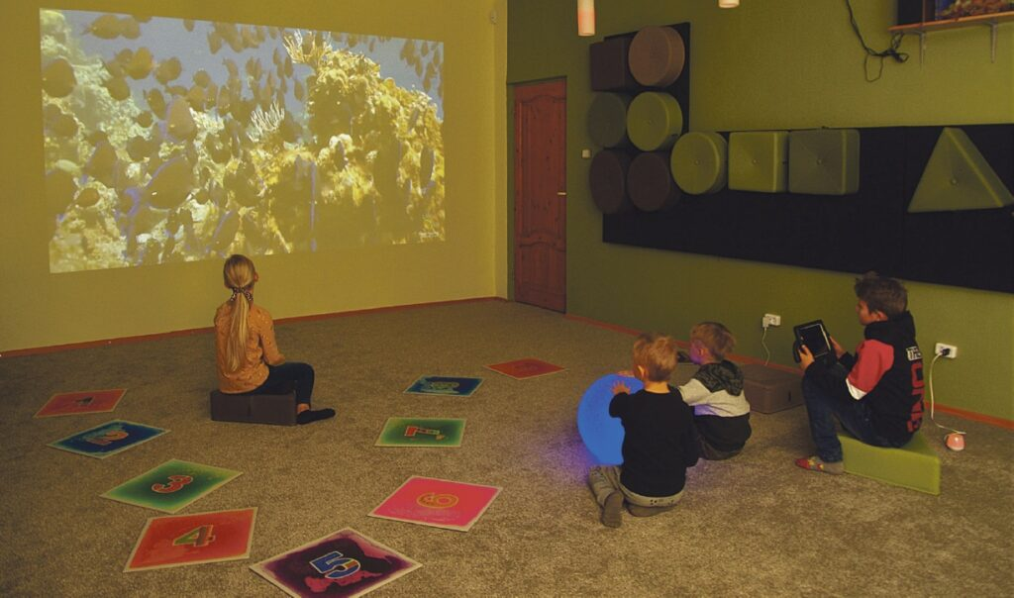
Mieli pirmokai,
Išgirdau, kad jūs mokotės apie jutimus. Kaip įdomu!
Mokykloje yra įrengtas sensorinis kambarys. Ar teko čia apsilankyti? Labai džiaugiamės šia erdve, tik turime labai nedaug priemonių, kurios lavintų įvairius pojūčius.
Ar sutiktumėte mums padėti ir pagaminti daugiau priemonių? Mums reikia sensorinių lentų, kilimėlių, buteliukų, balionų, maišelių...
Nuoširdžiai dėkojame ir nekantriai laukiame, kada galėsime jas išbandyti!

Slide 3
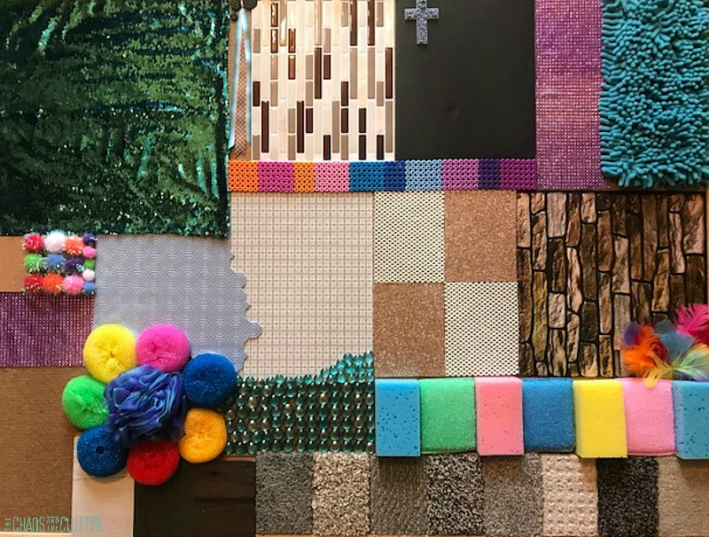
Lentos ir kilimėliai
Švelnus
Šiurkštus
Minkštas
Grublėtas
Koks dar?
Notes:
Pamenate, ką jaučia mūsų rankos, kai liečiame skirtingus paviršius? Koks tai pojūtis? Kaip apibūdintumėt šiuos paviršius?

Slide 4
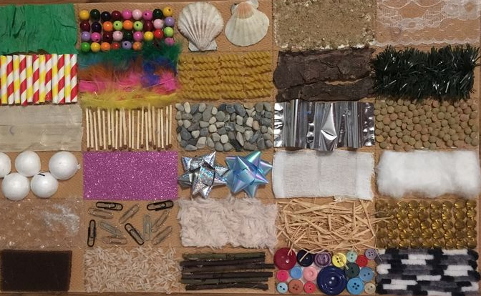
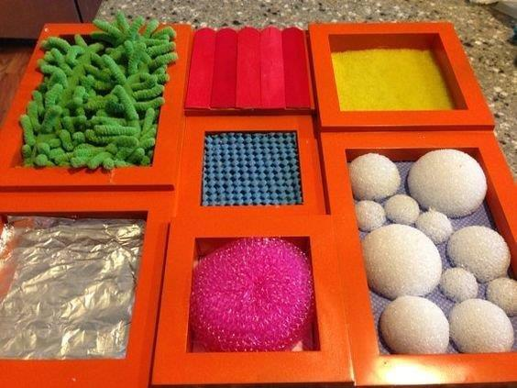
Kuo įvairiau, tuo įdomiau!

Slide 5
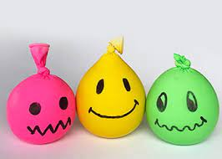
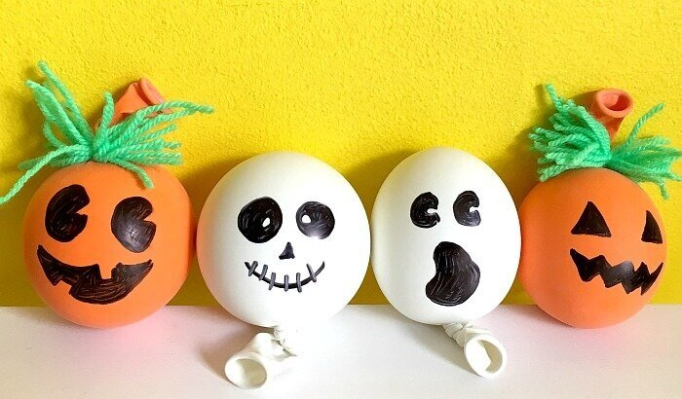
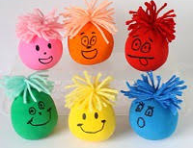
Balionai
Notes:
Kas gali būti balionų viduje? Padiskutuokite, kaip skirtųsi jausmas kai suspaudi balioną, jei viduje yra miltai. O jei krakmolas? Ar skirtųsi jausmas? O jei ryžiai, o jei pupelės?

Slide 6
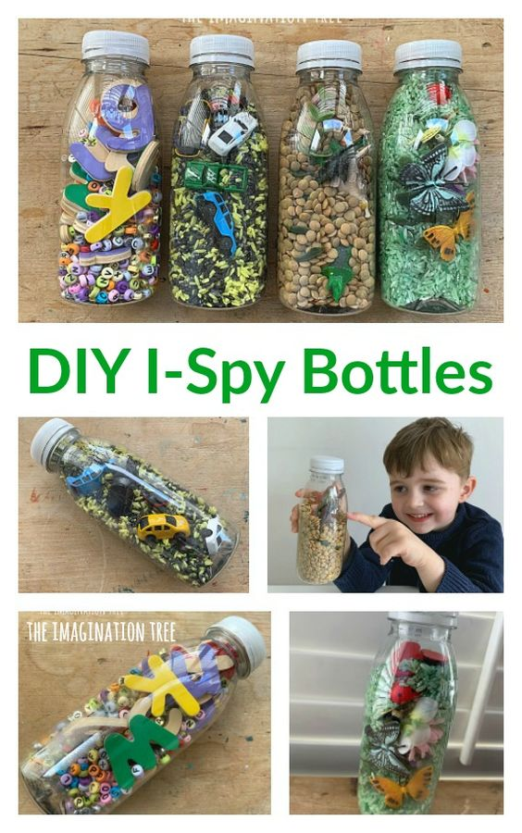
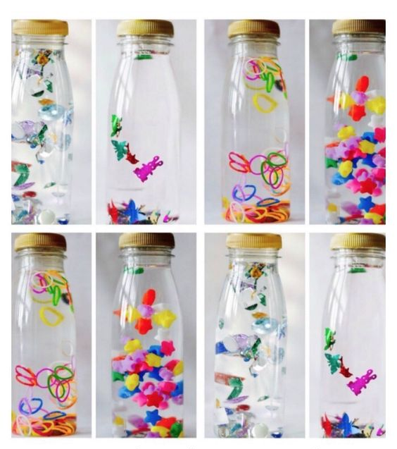
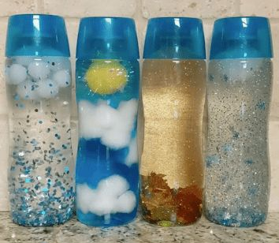
Buteliukai
Ką matai šiame butelyje?
Notes:
O kiek grožybių gali pamatyti mūsų akys? Padiskutuokite kaip tokie buteliukai gali stimuliuoti regos pojūtį? Ką vaikai mato? Apibūdinkit spalvas, formas, metų laikus, ryškumą, blizgumą, daiktų įvairovę. Trečiame pavyzdyje galima netgi pažaisti žaidimą, „Atspėk, ką matau?“

Slide 7
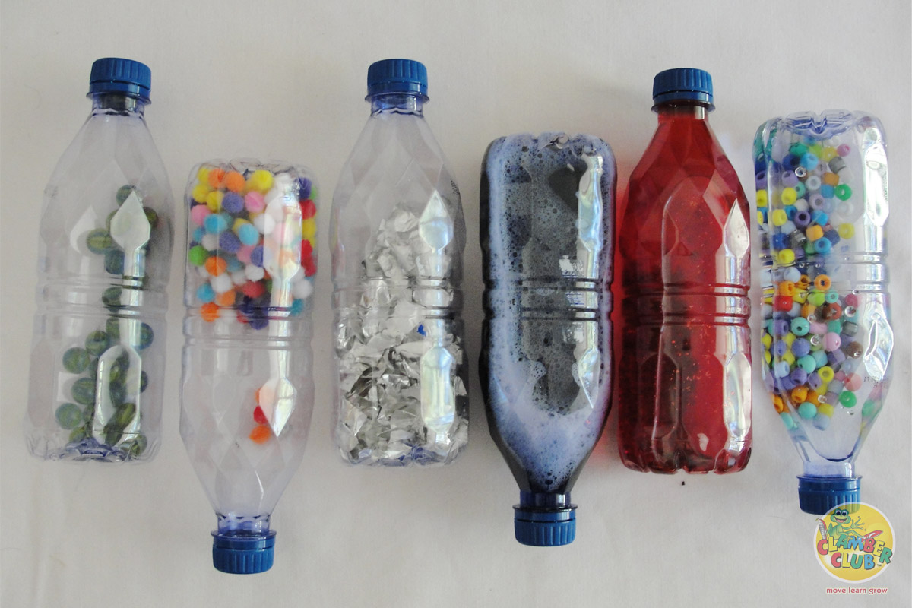
Garso buteliukai
Notes:
Kokias paslaptis gali išgirsti mūsų ausys? Aptarkite, kokius garsus gali skleist daiktai, esantys buteliukuose, kai juos pakratysite. Kad būtų įdomiau, patarkite vaikams apklijuoti buteliukus lipnia juosta, tada galima būtų atspėti, kas viduje.

Slide 8
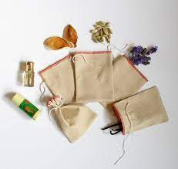
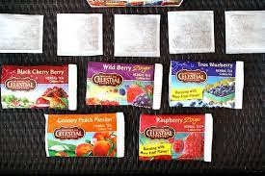
Maišeliai
Notes:
Ar galite užuosti, kokio skonio arbata? Ar kokie prieskoniai maišelyje? Padiskutuokite, ką galima įdėti į maišelius, kad būtų galima juos užuosti?

